Slide 1
备份和恢复
单 位：重庆大学计算机学院

Slide 2
你是如何保存你的重要文件的？
重要的代码、文件如何保存？
  直接存在硬盘上，c盘？桌面？
  备份一份在另外一块硬盘盘符上？
  备份到U盘、移动硬盘？

Slide 3
主要学习目标
备份和恢复
远程备份系统

Slide 4
思考问题
计算机硬盘是否一定不会出现问题？
如果出现问题，一般有什么问题？
计算机系统呢？
你的文件如何更安全？

Slide 5
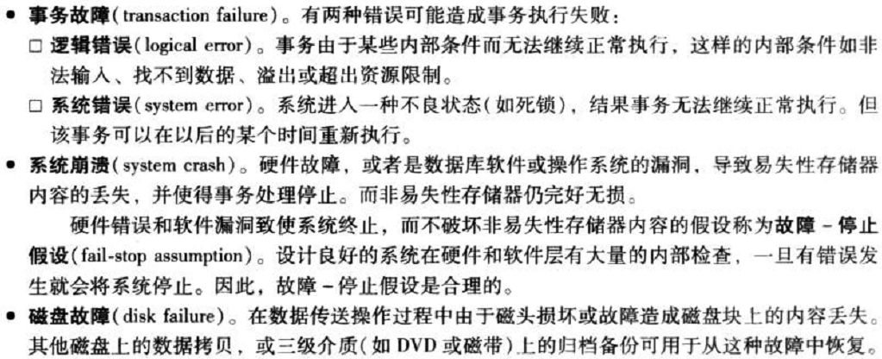
故障的种类
1)故障是如何产生的?
1）软硬件故障：
2）其它事故：
天灾（地震或火灾等自然灾害），人祸（人为破坏机房或数据），间谍或黑客攻击，等…

Slide 6
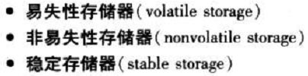
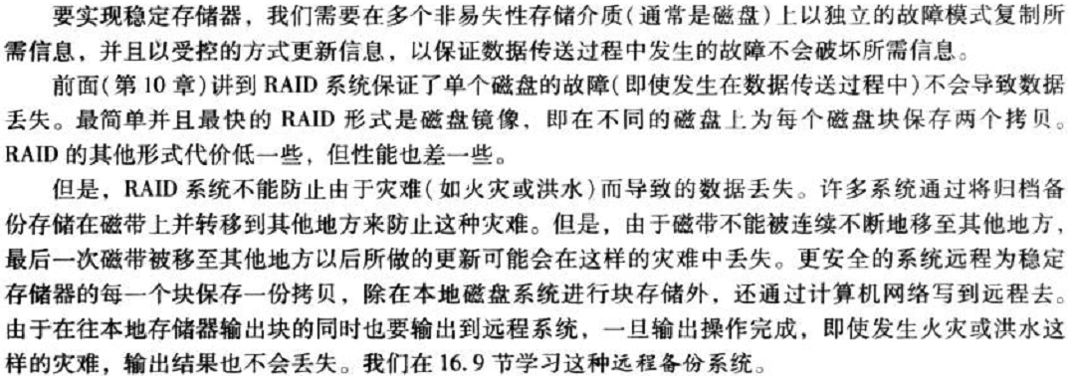
稳定存储器
2)如何实现稳定存储器 ?
存储器是计算和保存的基础
计算过程中数据仅临时使用
而最终结果数据将永远保存
存储器分类
？
内存
？
硬盘，磁带
？
具有容错能力的磁盘阵列

Slide 7
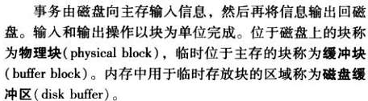

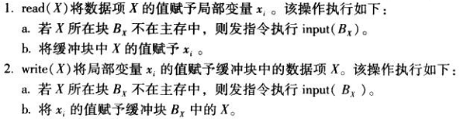
3.数据访问
数据访问
buffer
(包含数据项X)
Physical block A
Buffer
Block A
input(A)
数据 X
A
3)数据访问的过程是什么?
Buffer
Block B
数据 Y
output(B)
B
Physical block B
(包含数据项Y)
disk(磁盘)
read(X)
write(Y)
应用(事务)和主存
transaction(应用)
x₂
x₁
y₁
work area
of T₁
work area
of T₂
memory(主存)
案例1

Slide 8
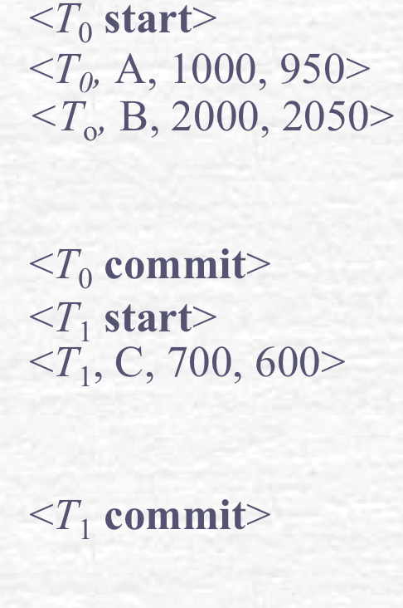
基于日志的恢复机制
1)日志文件信息有哪些?
  Deferred database modification
  延迟数据库修改(技术)
  Immediate database modification
  立即数据库修改(技术)
案例2

Slide 9
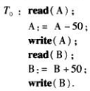

基于日志的恢复机制
事务执行的日志是什么 ？
T₀ | T₁
Read(A); A:=A-50; Write(A);
 | Read(C); C:=C-100; Write(C);
Read(B); B:=B+50; Write(B).
两个事务：
<T₀ start>
<T₀, A, 1000, 950>
<T₁ start>
<T₁, C, 700, 600>
<T₁ commit>
<T_{o}, B, 2000, 2050>
<T₀ commit>

Slide 10
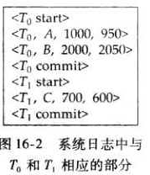
基于日志的恢复机制
2)事务执行和日志的关系是什么 ？
“日志-内存-数据库”三者的更新情况：
记录在稳定存储器中
在内存中进行
对数据库的修改(记录在磁盘上)
Log Write Output
<T₀ start>
<T₀, A, 1000, 950>
<T_{o}, B, 2000, 2050>
A = 950
B = 2050
<T₀ commit>
<T₁ start>
<T₁, C, 700, 600>
C = 600
B_{B} , B_{C}
<T₁ commit>
B_{A}
Note: B_{X} denotes block containing X.
两个事务：
调度实际执行次序：
前项-修改前的值
后项-修改后的值
（系统）执行时间轴
B_{C} output before T₁ commits
B_{A} output after T₀ commits
案例3

Slide 11

基于日志的恢复机制
3)基于日志的恢复策略是什么 ？
下面我们观察三种情况的日志.
每一种情况的恢复行为如下: 三种不同故障情形,分别应当如何恢复？
(a) undo (T₀): B 恢复为 2000 ， A 恢复为 1000, 并且增加日志
<T₀, B, 2000>, <T₀, A, 1000>, <T₀, abort>
(b) redo (T₀) 和undo (T₁): A 和 B 设置为 950 和2050 ， C 恢复为700,
增加日志记录 <T₁, C, 700>, <T₁, abort>.
(c) redo (T₀) 和 redo (T₁): A 和B 设置为950 和2050.
C 设置为600
账户A=1000
账户B=2000
账号C= 700
a故障点
T₀-账户A转
账50到B;
T₁-账号C取
出100.
b故障点
c故障点
案例4
a故障
均未提交！
b故障
仅T₀提交！
c故障
均已提交！

Slide 12
基于日志的恢复机制
系统崩溃后，如下日志，如何恢复？
<T0 start> <T0,A,800,700> <T0,B,1000,1100> <T1 start> <T1,C,800,600> <T0,B,1000> <T1,D,600,800> <T0,A,800> <T0,abort>

Slide 13
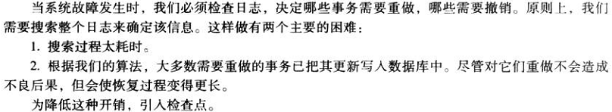
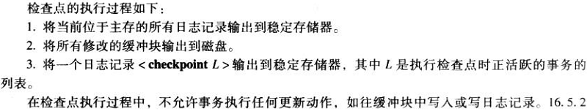
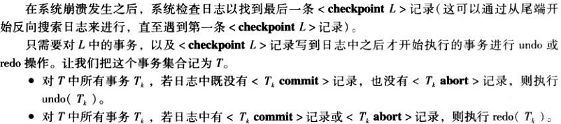
检查点
4)什么是检查点，主要作用?
不足
检查点
4)如何利用检查点，进行数据恢复?
数据恢复

Slide 14
基于检查点进行恢复
T_{c}
T_{f}
T₁
T₂
检测点后启动的所有事务
T₃
T₄
检测点前启动且未提交事务
案例5
仅<T₂ start>，包含在L中
Checkpoint L
system failure
T1 可以 忽略 (更新操作已经写入硬盘 due to checkpoint)
T2 和T3 redone.
T4 undone
(因设置检查点时已完成对数据库的修改)
(因已完成提交动作)
(未已完成提交动作)

Slide 15
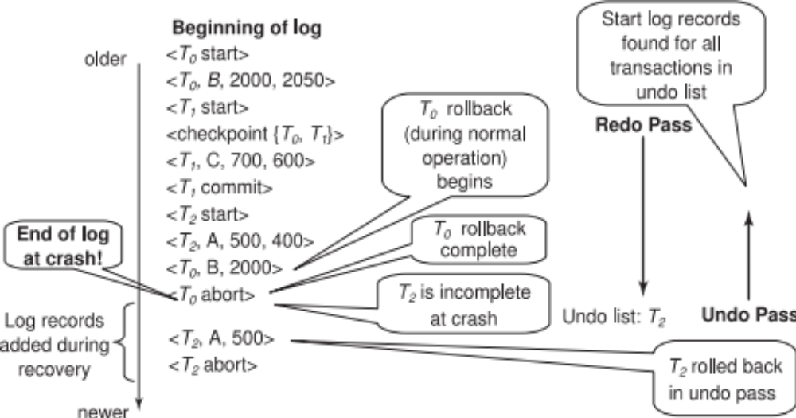
基于检查点进行恢复的详细过程示例
5）基于日志的数据恢复过程（有检查点）是什么？
①
初始的undo list: T0和T1
T0启动，并修改B
T1启动
系统设置检查点
②
T1修改C，并提交
虽然初始 撤销清单包含T0和T1，
但恢复的 第一阶段重复 历史，
并更新撤 销清单后，仅包含T2。
T2启动，并修改A
T0正常回滚
==系统故障==
③
系统故障
T2回滚
(系统恢复)
④
normal transaction processing
can commence开始 now！
系统开始正常的事务执行！
⑤
图16-5
案例6

Slide 16
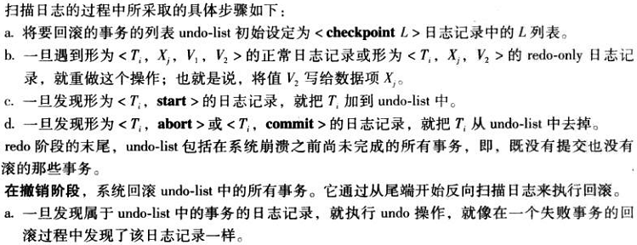
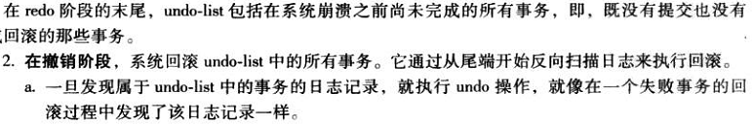
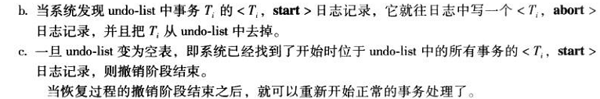
基于检查点的数据恢复过程
需要恢复的事务集合
（基于检查点进行恢复的直观示例）
（基于检查点进行恢复的详细过程示例）

Slide 17
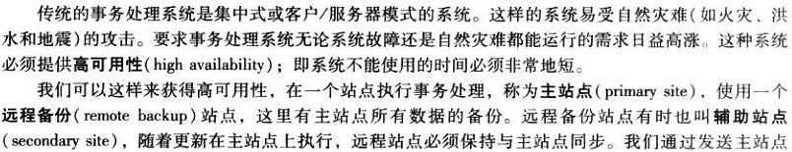
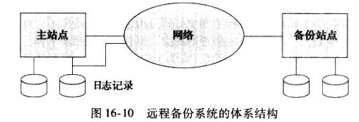
远程备份系统
1.基本工作原理
1)远程备份系统的工作原理是什么？
冷/热备份
日志记录
本地主机房
外地后备机房
案例7

Slide 18
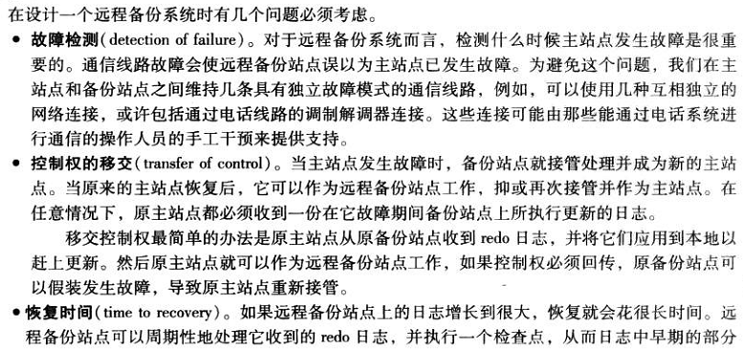

远程备份系统的关键技术
2)远程备份系统设计需要考虑的问题 ？

Slide 19
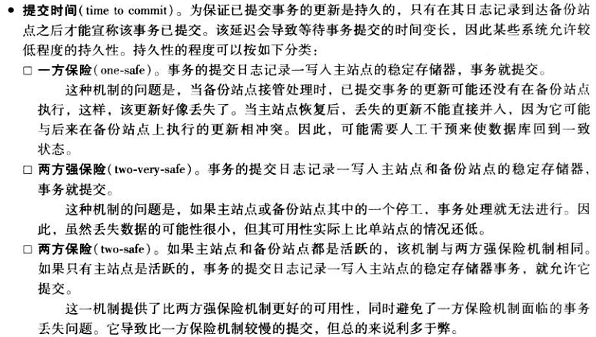
远程备份系统的关键技术（续）
(应只是多少情况下不需人工干预，但并非所有情况)
指前面的好像丢失？

Slide 20
openGauss数据库的日志
在数据库运行过程中，会出现大量日志，既有保证数据库安全可靠的WAL日志（预写式日志，也称为Xlog），也有用于数据库日常维护的运行和操作日志等。在数据库发生故障时，可以参考这些日志进行问题定位和数据库恢复的操作。
检查项 | 异常状态
系统日志 | 数据库系统进程运行时产生的日志，记录系统进程的异常信息。
操作日志 | 通过客户端工具（例如gs_guc）操作数据库时产生的日志。
Trace日志 | 打开数据库的调试开关后，会记录大量的Trace日志。这些日志可以用来分析数据库的异常信息。
黑匣子日志 | 数据库系统崩溃的时候，通过故障现场堆、栈信息可以分析出故障发生时的进程上下文，方便故障定位。黑匣子具有在系统崩溃时，dump出进程和线程的堆、栈、寄存器信息的功能。

Slide 21
openGauss数据库的日志
检查项 | 异常状态
审计日志 | 开启数据库审计功能后，将数据库用户的某些操作记录在日志中，这些日志称为审计日志。
WAL日志 | 又称为REDO日志，在数据库异常损坏时，可以利用WAL日志进行恢复。由于WAL日志的重要性，所以需要经常备份这些日志。
性能日志 | 数据库系统在运行时检测物理资源的运行状态的日志，在对外部资源进行访问时的性能检测，包括磁盘、OBS、HadoopopenGauss等外部资源的访问检测信息。

Slide 22
课堂小测试
  <T0 start>
  <T0,A,1000,800>
  <T1 start>
  <checkpoint {T0,T1}>
  <T0,B,2000,1600>
  <T1,C,700,600>
  <T0,commit>
  <T2 start>
  <T2,D,1000,1500>
  <T2,E,500,1000>
  如果系统故障，重新进入系统后的日志为上述日志，请根据日志内容进行恢复，说明哪些事务需要redo，哪些事务需要undo，增加的日志是什么。

Slide 23
课程总结与作业安排
基本知识：
  故障的种类
  日志
  redo、undo
  远程备份系统
扩展学习：
  学习openGauss的日志系统
作业
  第16章习题： 16.2,16.4.

